Slide 1


Презентация к уроку по учебному предмету «Музыка»
во 2-ом классе на тему
«Волшебный цветик-семицветик»
(СРЕДСТВА МУЗЫКАЛЬНОЙ ВЫРАЗИТЕЛЬНОСТИ)
Кочкурова Алена Андреевна
Учитель музыки

Slide 2


Slide 3

Средства музыкальной выразительности

Slide 4

Notes:
Вместо картинки вставить видео с грифонами на время голосового сообщения.

Slide 5
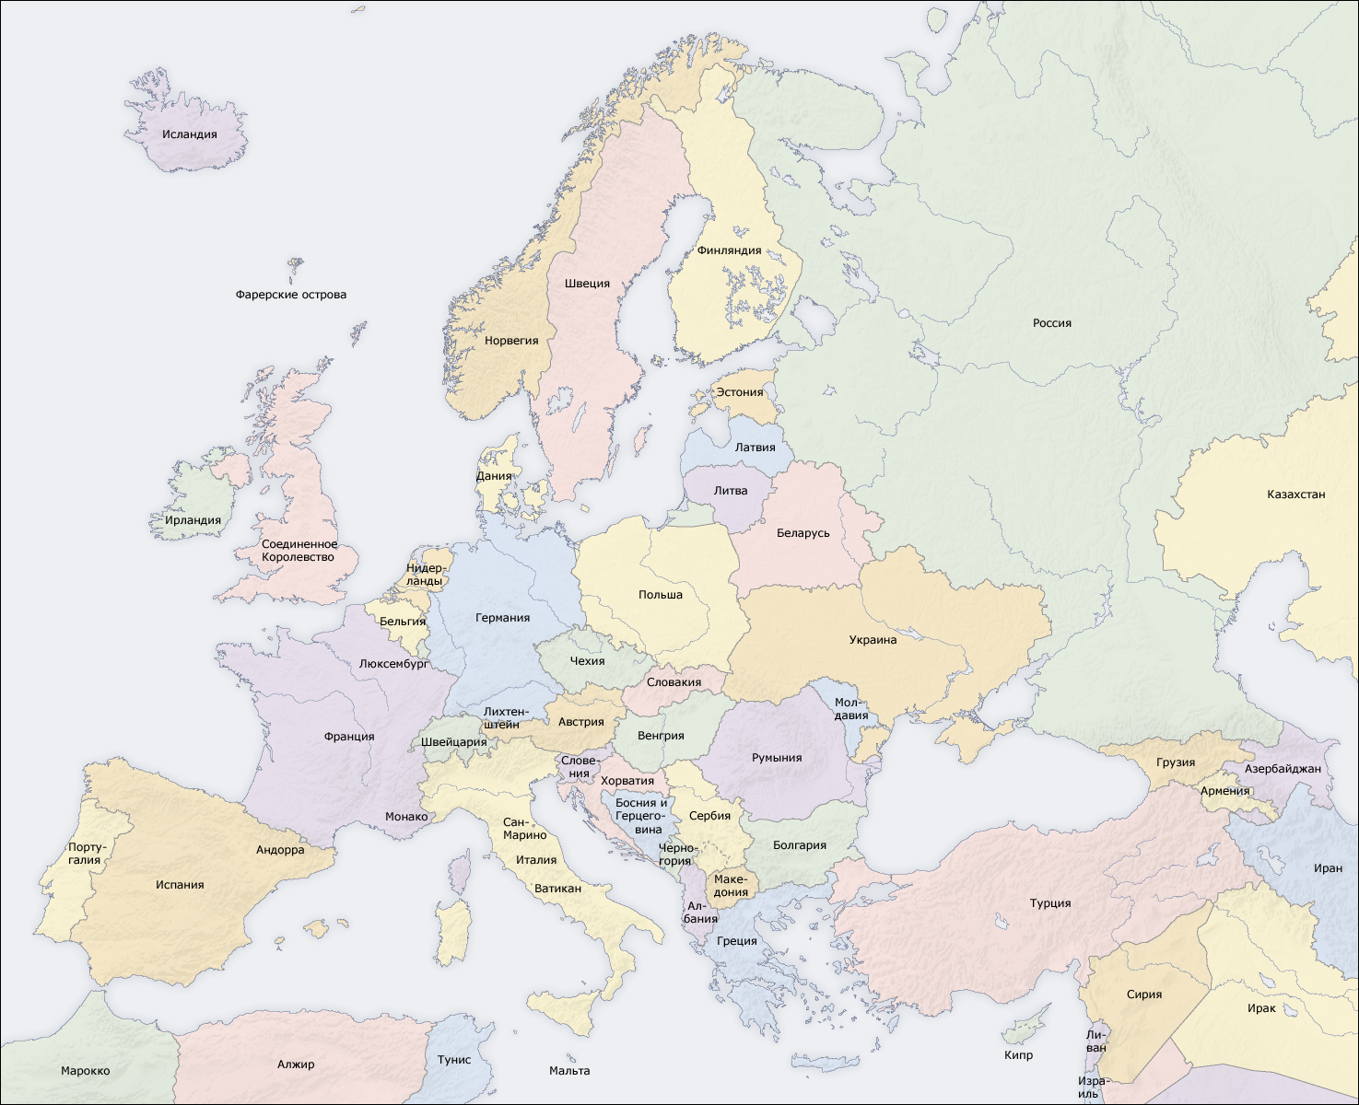

Средства музыкальной выразительности
Notes:
Вставить более приличную карту Европы и обозначить пунктиром предстоящий маршрут (Санкт-Петербург- Франция- Италия – Санкт-Петербург)

Slide 6
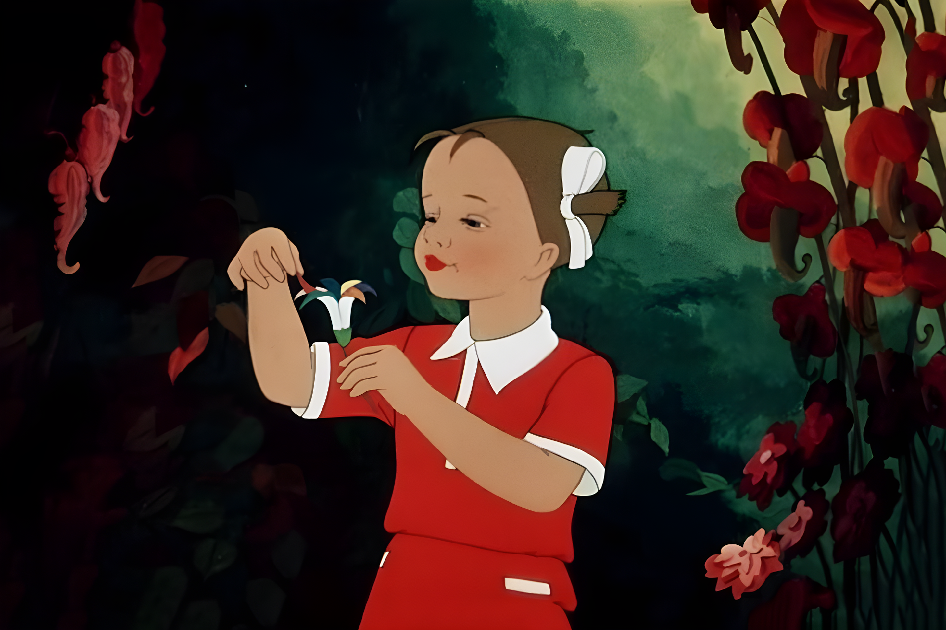
Средства музыкальной выразительности
«ЦВЕТИК-СЕМИЦВЕТИК»,
ВАЛЕНТИН КАТАЕВ
1940

Slide 7

Средства музыкальной выразительности
ВОЛШЕБНЫЙ
ЦВЕТИК - СЕМИЦВЕТИК

Slide 8
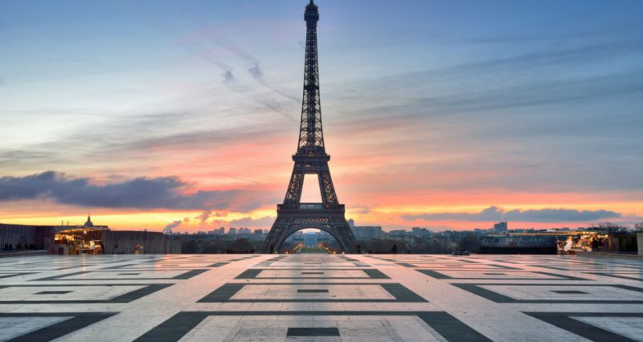
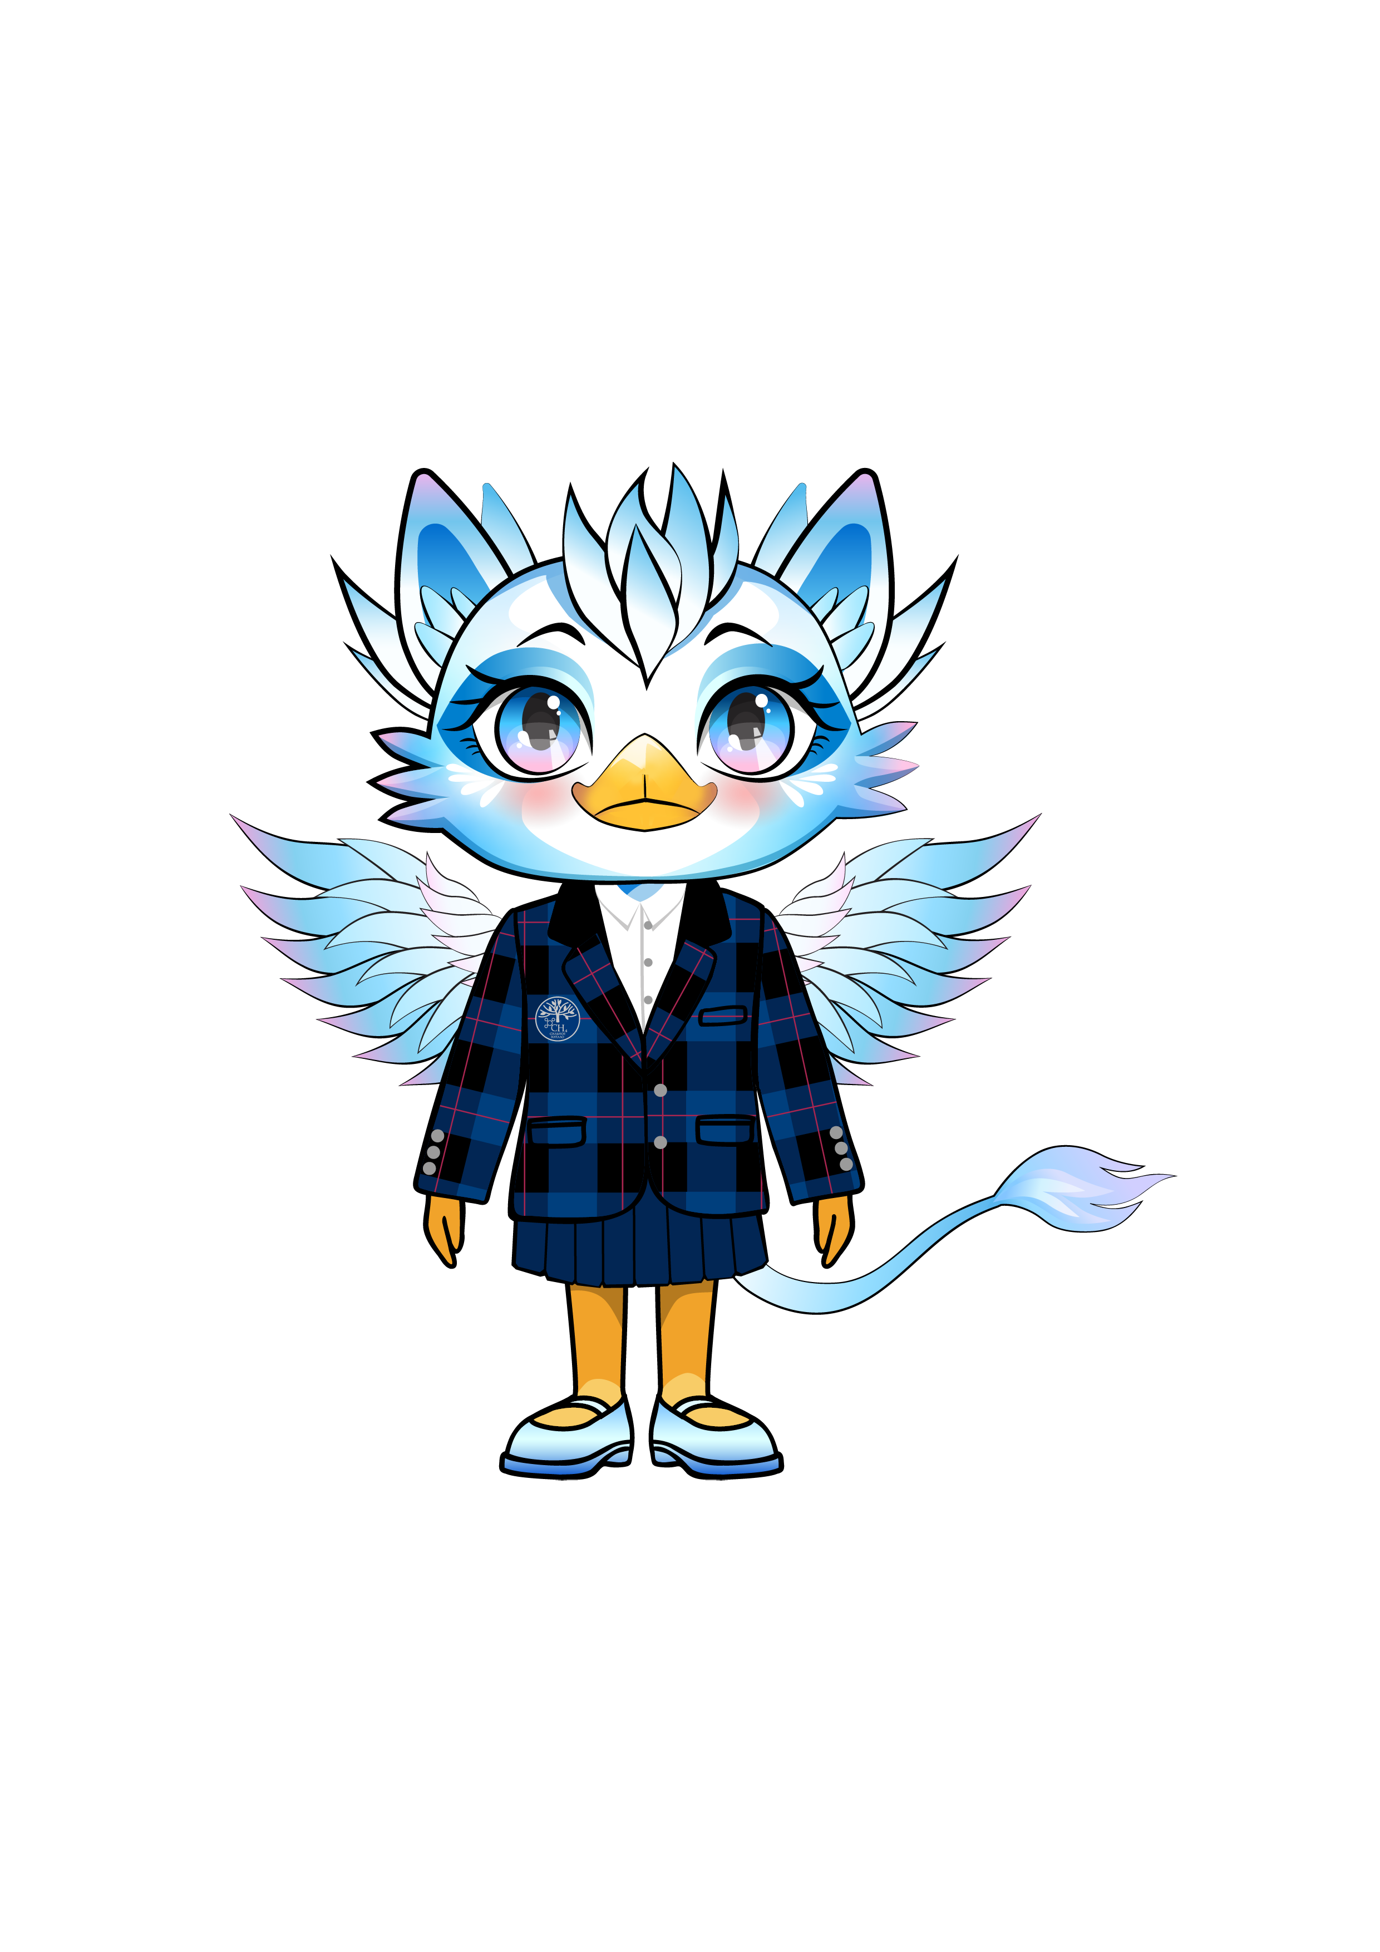
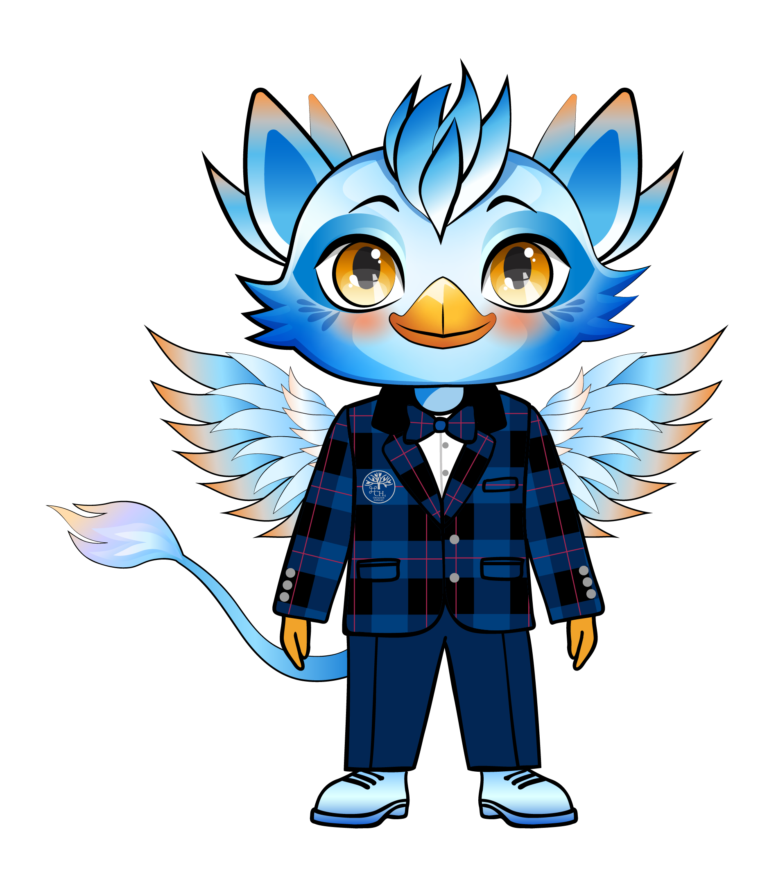
Жорж Бизе «Марш Тореадора»
из оперы «Кармен»
Notes:
Вставить скриншот Яндекс плейлиста?

Slide 9
Джозеф Косма
«Осенние листья»
Notes:
Вставить скриншот Яндекс плейлиста?

Slide 10
Французская народная песня «Vive la rose»
Notes:
Вставить скриншот Яндекс плейлиста?

Slide 11
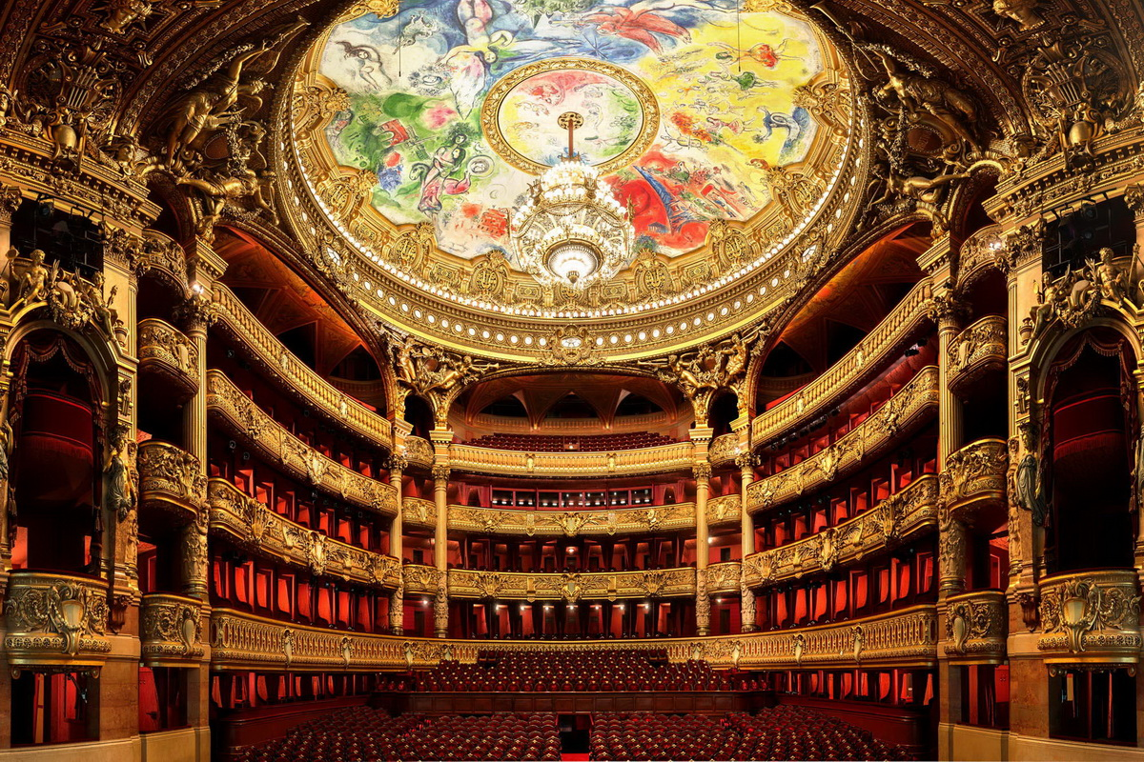
Средства музыкальной выразительности

Slide 12
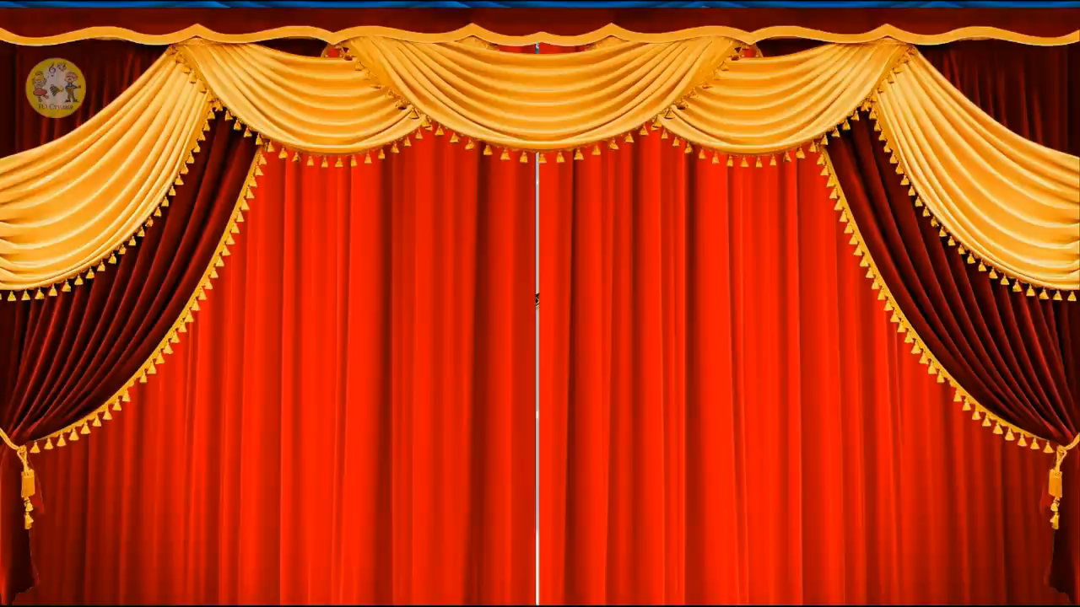

Slide 13
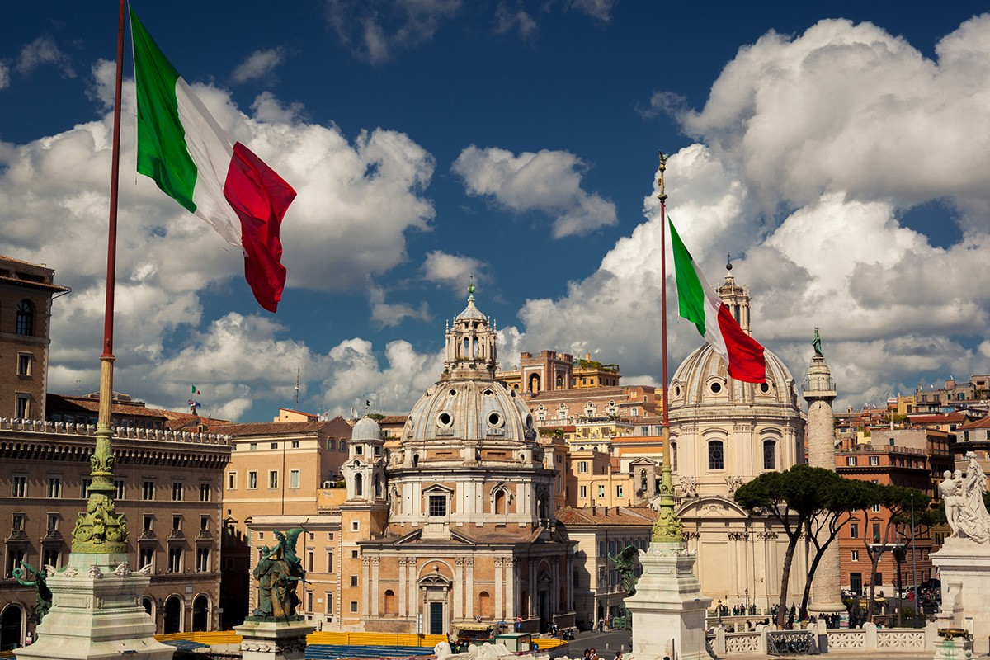
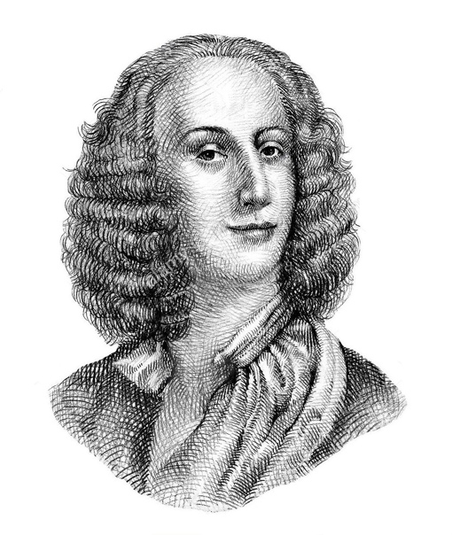
Средства музыкальной выразительности
Антонио Вивальди
«Весна» из цикла
«Времена года»

Slide 14
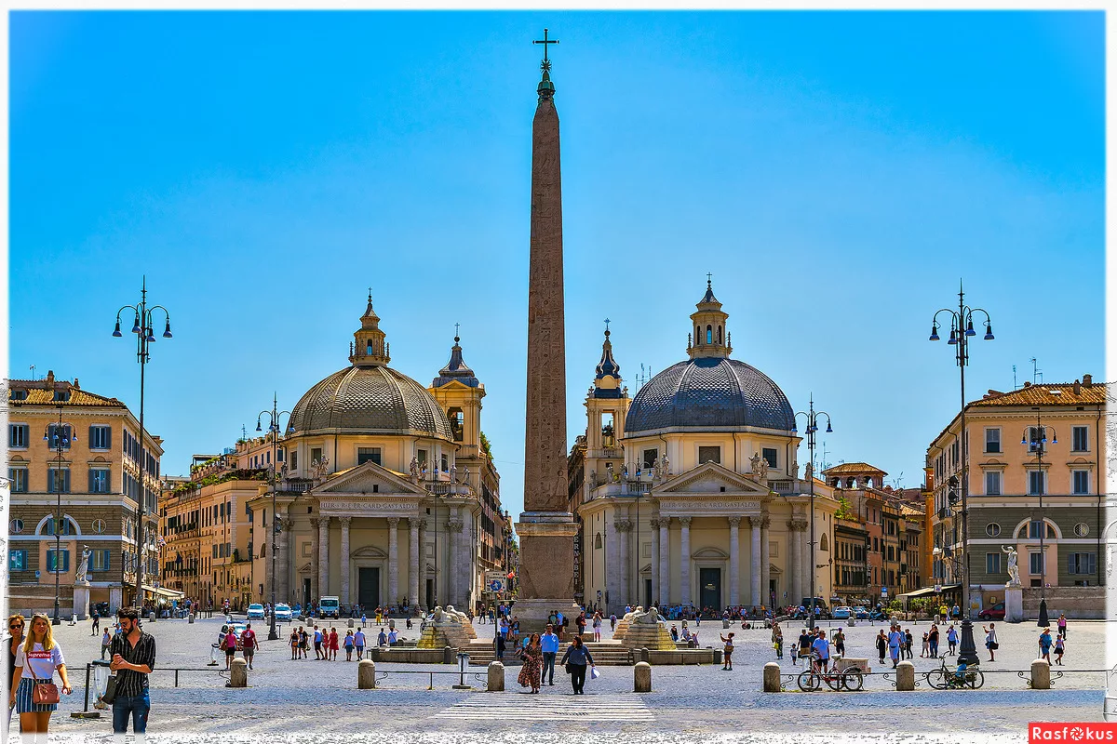
Средства музыкальной выразительности

Slide 15
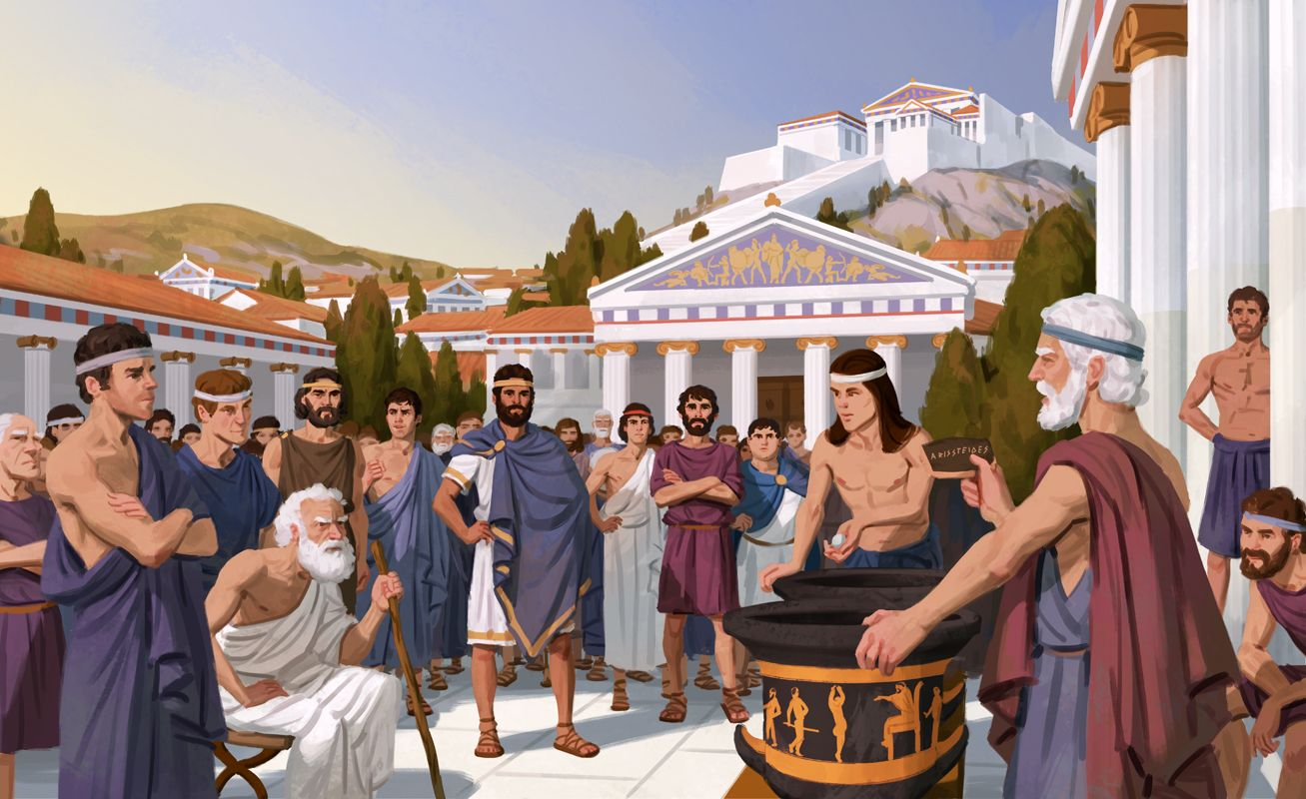
Средства музыкальной выразительности

Slide 16
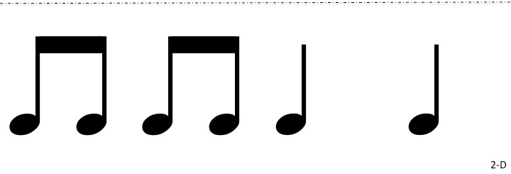
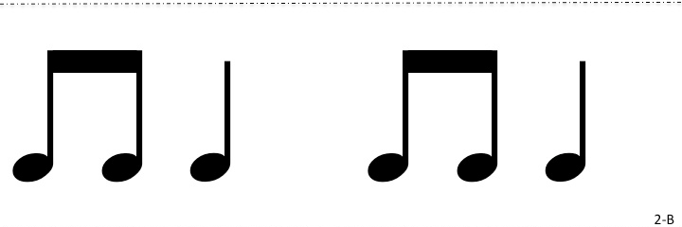
Средства музыкальной выразительности

Slide 17

Средства музыкальной выразительности

Slide 18
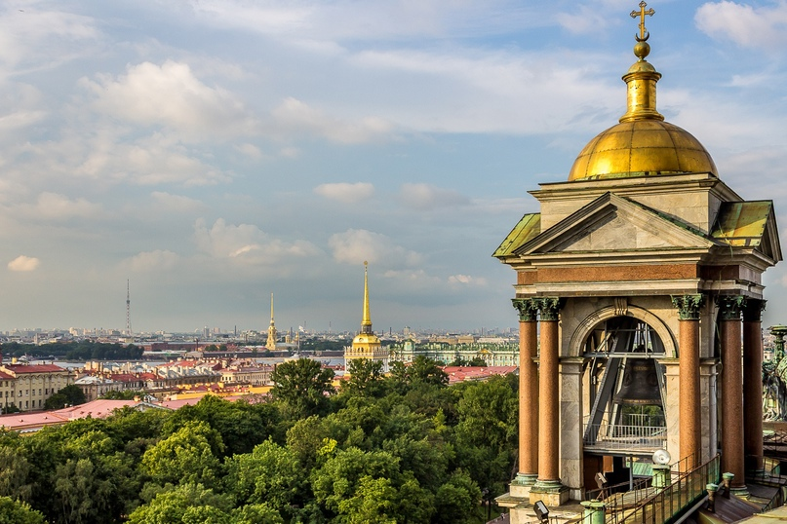
Средства музыкальной выразительности
Россия

Slide 19
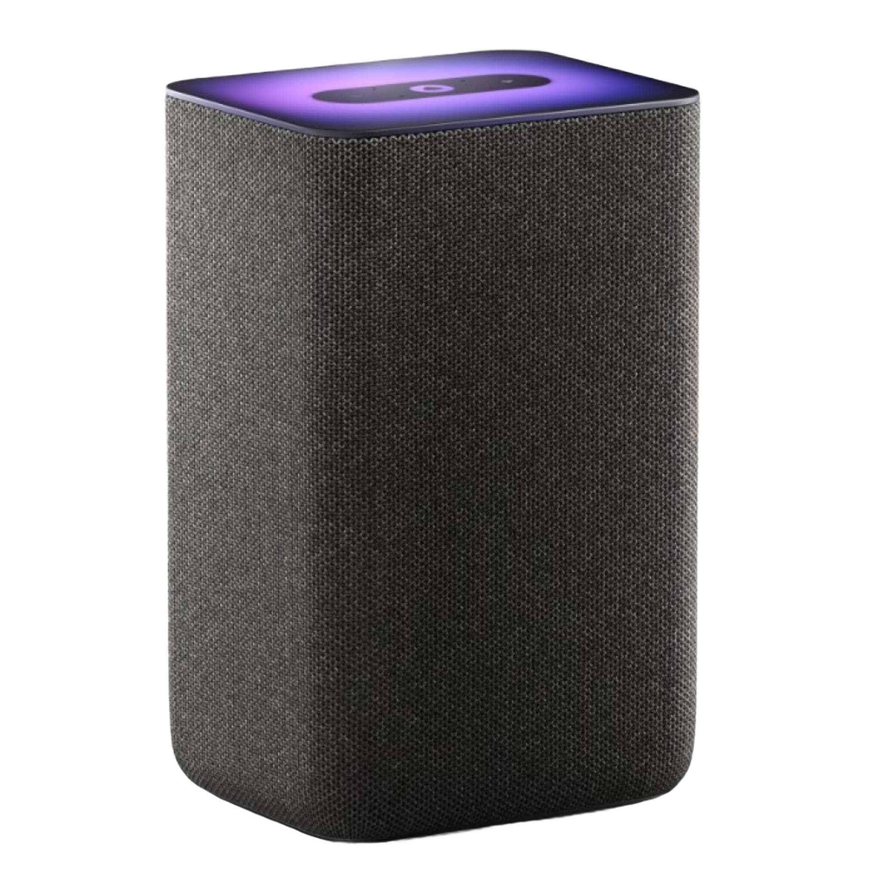
Средства музыкальной выразительности

Slide 20

Гимн «Газпром школы Санкт-Петербург»
«Сильное начало»

Slide 21
Средства музыкальной выразительности
Выбери подходящие слова, характеризующие школьный гимн и обведи их
Громко Тихо Очень громко Не слишком тихо
Медленно Быстро Спокойно В темпе шага Инструменты Хор Солист Оркестр Фортепиано
Мажор Минор Радостно Печально
Плавная Восходящая Скачкообразная Нисходящая Ровный Пунктирный
Высокий Средний Низкий
→ Динамика
→ Темп
→ Тембр
→ Лад
→ Мелодия
→ Ритм
→ Регистр

Slide 22
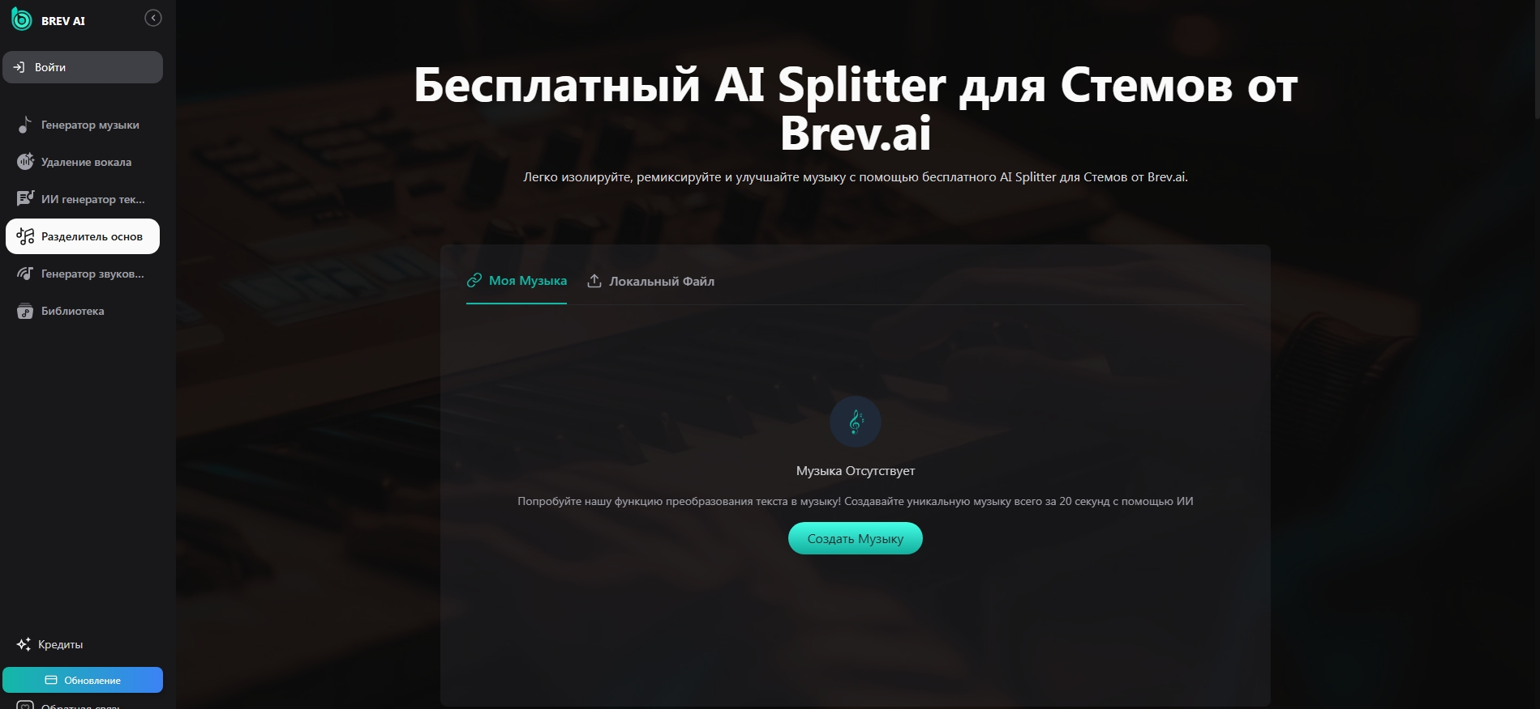

Нейросеть для создания музыкального произведения

Slide 23

Нейросеть для создания музыкального произведения

Slide 24
Средства музыкальной выразительности
РЕГИСТР
ЛАД
МЕЛОДИЯ
Интонация
ТЕМБР
РИТМ
ДИНАМИКА
ТЕМП

Slide 25

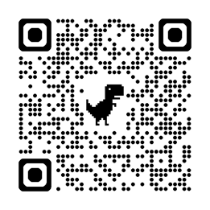

Домашнее задание
Вместе с родителями отсканируй QR-код и создай свое собственное музыкальное
произведение, описав как можно подробнее средства музыкальной выразительности.
Чтобы получить отметку, загрузи результат работы в электронный дневник.
Удачи!

